Slide 1



M3: DATA SCIENCE
NUMPY MODULI
bekshavkat231@gmail.com
Lektor: Ko’paysinov Sh.
+998-33-185-08-08
@shavkat_0808

Slide 2

NUMPY MODULI HAQIDA

Slide 3

NUMPY NIMA?
NumPy (Numerical Python) - bu Python dasturlash tili uchun ilmiy hisob-kitoblar, xususan, massivlar (arrays) va matritsalar bilan ishlash uchun mo'ljallangan asosiy kutubxona. U Data Science ning poydevori hisoblanadi.
Nega aynan numpy?
NumPy - bu data scienceda keng qo'llaniladigan muhim modul.
NumPy - ndarray deb nomlanuvchi kuchli N o'lchovli massiv ob'ektini taqdim etadi.
NumPy - har qanday o'lchamdagi massivlarda yuqori samaradorlik bilan raqamli operatsiyalarni bajarishga imkon beradi.

Slide 4
NUMPY NIMA?
NumPy ning Data Science da asosiy vosita bo'lishining sababi, uning murakkab matematik operatsiyalarni soddalashtirilgan va samarali bajarish qobiliyatidadir.
Buni amalga oshiruvchi asosiy mexanizmlar quyidagilardir:
1. Vektorlashtirish (Vectorization)
Vektorlashtirish — bu NumPy ning eng katta afzalligi bo'lib, u Python ning standart ro'yxatlari bilan ishlashga nisbatan hisoblashni juda tezlashtiradi.
NumPy vektorlashtirilgan operatsiyalarni amalga oshirish imkonini beradi, bunda operatsiya aniq sikllarsiz (loops) massivlarda element bo'yicha avtomatik ravishda qo'llaniladi.
Misol: Ikkita massivni qo'shish uchun Python da maxsus sikl yozish shart emas, shunchaki massiv_a + massiv_b deb yozish kifoya.
2. Broadcasting (Eshittirish/Yoyish)
Broadcasting - bu NumPy ga xos xususiyat bo'lib, arifmetik amallar paytida turli shakldagi (shape) massivlar bilan ishlash imkonini beradi.
NumPy avtomatik ravishda kichikroq massivni kattaroq massivning shakliga mos keladigan qilib kengaytiradi (yoki yoyadi). Bu orqali ular xuddi bir xil o'lchamdagi massivlardek qayta ishlanishi mumkin bo'ladi.

Slide 5
NUMPY NIMA?
3. Keng qamrovli matematik funktsiyalar
NumPy — faqat massivlar bilan ishlash vositasi emas, balki to'laqonli matematik kutubxonadir.
NumPy chiziqli algebra, Fure konvertatsiyasi va statistik tahlil kabi murakkab operatsiyalar uchun o'rnatilgan matematik funktsiyalar (masalan, sin, cos, log) va sub-modullarga ega.
Bu funktsiyalar murakkab hisob-kitoblarni bitta qator kod bilan bajarish imkonini beradi.
Kengaytirilgan indekslash va kesish
NumPy massivlarining ma'lumotlarni boshqarish qobiliyati Python ning standart ro'yxatlariga qaraganda ancha ilg'or.
NumPy butun sonlar, boolean qiymatlar (mantiiqiy maskalar) va boshqa massivlar yordamida murakkab indekslashni ta'minlaydi.
Bu ma'lumotlarni samarali boshqarish va o'zgartirish (masalan, ma'lum shartlarga javob beradigan barcha elementlarni bir vaqtning o'zida tanlash) imkonini beradi.

Slide 6






NUMPY MODULINI O’RNATISH
Agar sizda Python va PIP tizimda allaqachon o'rnatilgan bo'lsa, NumPy modulini o'rnatish juda oson.
Bu buyruqni PowerShell, Command Prompt (CMD) yoki Linux/macOS dagi Terminal kabi buyruq satri interfeyslarida bajarish mumkin.
Agar bu buyruq bajarilmasa, NumPy moduli o'rnatilgan python interperitatorlaridan foydalaning, masalan, Anaconda, Spyder va boshqalar.

Slide 7
NUMPYDA MASSIVLAR
YARATISH

Slide 8
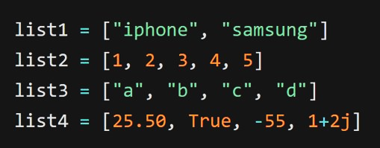
LIST VA ARRAY
Python List — bu ma'lumotlarni saqlash uchun mo'ljallangan, Python tilining o'zida mavjud bo'lgan asosiy ma'lumot tuzilmasi.
Asosiy qoidalar:
O'zgaruvchanlik. List yaratilgandan so'ng uning elementlarini o'zgartirish, qo'shish yoki o'chirish mumkin.
Turli xil ma'lumotlar turi. Bir List ichida turli xil ma'lumot turlarini (son, matn, hatto boshqa listlar) saqlash mumkin.
Dinamik hajm. Yangi element qo'shilganda List hajmi avtomatik tarzda o'sadi.
Xotirada joylashuv. List elementlari xotirada tarqoq joylashgan bo'lib, har bir elementga alohida manzil orqali murojaat qilinadi.
Misol:

Slide 9
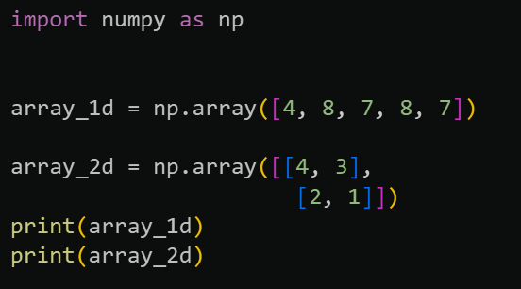
LIST VA ARRAY
NumPy Array (ndarray) — bu NumPy kutubxonasi tomonidan taqdim etilgan, ilmiy hisob-kitoblar uchun optimallashtirilgan ma'lumot tuzilmasi.
numpy modulini import qilish
Asosiy Qoidalar:
Turg'un hajm. Array yaratilgandan so'ng uning o'lchamini (hajmini) o'zgartirish mumkin emas. O'zgartirish uchun yangi array yaratish kerak.
Bir xil ma'lumotlar turi. Arrayning barcha elementlari bir xil ma'lumot turida bo'lishi shart (dtype).
Xotirada joylashuv. Elementlar xotirada bir-biriga ulangan holda saqlanadi, bu esa tezlikni oshiradi.
Vektorlashtirish. Array elementga amallarni sikllarsiz tezda bajarish imkoniyati yaratadi.
nd.array() – numpy modulida massiv yaratish uchun ishlatiladi. Numpy moduli import qilinmasa np.array() dan foydalanib bo’lmaydi

Slide 10

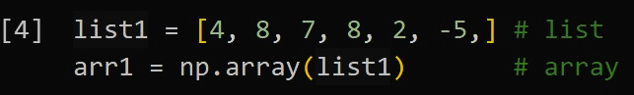
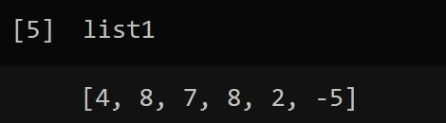
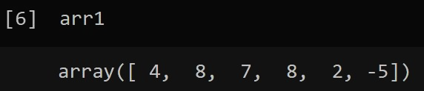
LIST VA ARRAY
Numpyda massiv yaratishning eng oson yo'llaridan biri bu array() funksiyasi yordamida amalga oshiriladi. Ushbu funksiya har qanday turdagi ketma-ket ma'lumotlarni (List) qabul qilib, uni yangi Numpy arrayiga o'girib beradi.

Slide 11
LIST VA ARRAY
Xususiyat | Python LIST (Ro'yxat) | NumPy ARRAY (Massiv)
Tezlik | Katta hajmli hisob-kitoblar uchun samarasiz sekin ishlaydi | Vektorlash tufayli ML va statistik hisoblar uchun optimallashtirilgan tez ishlaydi.
Arifmetika | List matematik amallar uchun tsikl talab qilinadi. | Array elementlari arifmetikani to'g'ridan-to'g'i bajaradi.
Ma'lumotlar turi | Turli xil ma'lumotlarni saqlash mumkin. | Faqat bir xil ma'lumot turi (dtype) saqlaydi.
Hajm | Dinamik, o'sishi mumkin. | Statik, hajmi oldindan belgilangan.
Xulosa:
Listlar odatda ma'lumotlarni turli turlarda boshlang'ich saqlash va oddiy ro'yxatni boshqarish uchun ishlatilsa
Arraylar katta hajmdagi sonli ma'lumotlar ustida tez va murakkab matematik-statistik operatsiyalarni bajarish uchun mutlaqo zarurdir.
Arraylar ma'lumotlarni ifodalashning asosiy shakli bo'lib, ular barcha ML algoritmlari va statistika hisob-kitoblarining poydevori hisoblanadi.

Slide 12
nd.array() FUNSIYASI
nd.array() - funksiyasi NumPy kutubxonasidagi eng asosiy va eng ko'p ishlatiladigan funksiya hisoblanadi. U Pythondagi List (ro'yxat), Tuple (kortej) yoki boshqa ketma-ket ma'lumot turlarini NumPy array (massiv) ga aylantirish uchun ishlatiladi.
nd.array() funksiyasi data science da quyidagilar uchun muhimdir:
Ma'lumotlarni Tayyorlash. CSV fayllardan yoki boshqa manbalardan o'qilgan ma'lumotlarni Pandas yordamida olgandan so'ng, ularni np.array() ga o'tkazish orqali ML modellariga kiritish uchun tayyorlanadi.
Xususiyatlar Matritsasi. Kirish xususiyatlari (Features) har doim NumPy Matritsalari sifatida ML algoritmlariga uzatiladi.
Tezlik. Arrayga o'tkazish orqali Python Listlarida bajarib bo'lmaydigan tezkor hisob-kitoblarga erishiladi.

Slide 13
nd.array() FUNSIYASI
Sintaksis:
Parametr | Maqsadi | Misol
object | Majburiy. Massivga aylantiriladigan manba (List, Tuple, yoki boshqa array). | [1, 2, 3]
dtype | Ixtiyoriy. Massiv elementlarining aniq ma'lumot turini (masalan, int32, float64) belgilash. | dtype=np.float64
copy | Ixtiyoriy. Agar manba (object) allaqachon NumPy arrayi bo'lsa, uning nusxasini yaratish kerakmi (True) yoki yo'qmi (False). | copy=False
ndmin | Ixtiyoriy. Yaratiladigan massivning minimal o'lchamdorligini (dimension) belgilash. | ndmin=2

Slide 14
nd.array() FUNSIYASI
1D massiv yaratish:
3D massiv yaratish:
import numpy as np
array_1d = np.array([1, 2, 3 , 4])
print(array_1d)
import numpy as np
array_3d = np.array([[[1, 2, 3],
[2, 3, 4],
[5, 10, 45]],
[[3, 7, 8],
[10, 5, 12],
[4, 10, 5]],
])
print(array_3d)
Output:
[1 2 3 4]
2D massiv yaratish:
import numpy as np
array_2d = np.array([[1, 2, 3],
[2, 3, 4],
[5, 10, 45]])
print(array_2d)
Output:
[[[1 2 3]
[2 3 4]
[5 10 45]]
[[ 3 7 8]
[10 5 12]
[ 4 10 5]]]
Output:
[ [ 1 2 3 ]
[ 2 3 4 ]
[ 5 10 45 ] ]

Slide 15
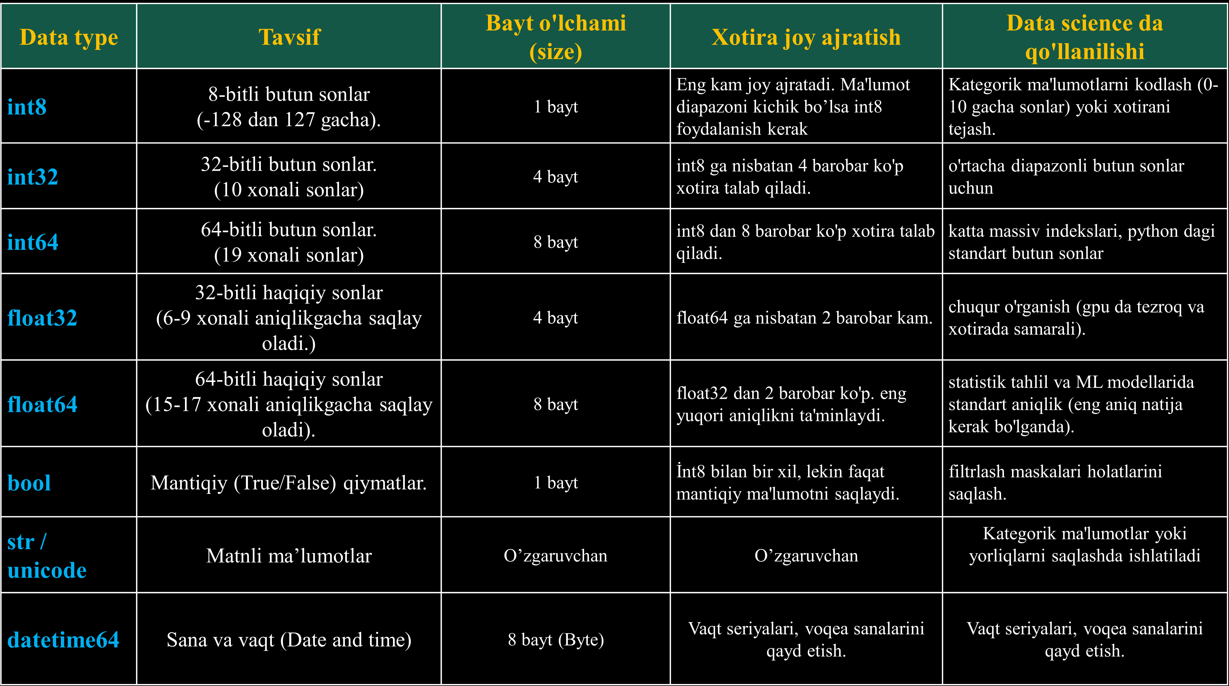
NUMPY DATA TYPE

Slide 16
NUMPY DATA TYPE
.dtype yordamida istalgan arraydagi ma’lumot turlarini ko’rsatish mumkin.
import numpy as np
array_1d = np.array([1, 2, 3 , 4])
print(array_1d.dtype)
Output:
int64
import numpy as np
array_1d = np.array([1, 2, 3 , 4], dtype=np.int32)
print(array_1d.dtype)
Output:
int32
Massiv yaratishda np.array() funksiyasidagi dtype metodida istalgan ma’lumot turini majburiy kiritib ketishimiz mumkin (Masalan: np.int8, np.int16, np.int64, np.int128)

Slide 17
.ndim METODI
.ndim - massivlarning o’lchamini aniqlash uchun ishlatiladi.
import numpy as np
array_1d = np.array([1, 2, 3 , 4])
print(array_1d.ndim)
import numpy as np
array_2d = np.array([[1, 2, 3],
[2, 3, 4],
[5, 10, 45]])
print(array_2d.ndim)
Output:
1
Output:
2
import numpy as np
array_3d = np.array([[[1, 2, 3],
[2, 3, 4],
[5, 10, 45]],
[[3, 7, 8],
[10, 5, 12],
[4, 10, 5]],
])
print(array_3d.ndim)
Output:
3

Slide 18
.shape METODI
.shape - massivning qator va ustunlar sonini ko'rsatsa.
import numpy as np
array_1d = np.array([1, 2, 3 , 4])
print(array_1d.shape)
import numpy as np
array_2d = np.array([[1, 2, 3],
[2, 3, 4],
[5, 10, 45]])
print(array_2d.shape)
Output:
(4, )
Output:
(3, 3 )
import numpy as np
array_3d = np.array([[[1, 2, 3],
[2, 3, 4],
[5, 10, 45]],
[[3, 7, 8],
[10, 5, 12],
[4, 10, 5]],
])
print(array_3d.shape)
Output:
(2, 3, 3 )

Slide 19
.size METODI
.size – massivning barcha elementlar soni ko’rsatadi.
import numpy as np
array_1d = np.array([1, 2, 3 , 4])
print(array_1d.size)
import numpy as np
array_2d = np.array([[1, 2, 3],
[2, 3, 4],
[5, 10, 45]])
print(array_2d.size)
Output:
4
Output:
9
import numpy as np
array_3d = np.array([[[1, 2, 3],
[2, 3, 4],
[5, 10, 45]],
[[3, 7, 8],
[10, 5, 12],
[4, 10, 5]],
])
print(array_3d.size)
Output:
18

Slide 20
.zeros METODI
.zeros - massiv elementlari 0 ga teng bolgan n o’lchamli massivlar yaratadi.
U massiv yaratishning eng asosiy va ko'p ishlatiladigan usullaridan biri hisoblanadi.
Ular Data Science da massivlarni initsializatsiya qilish (boshlang'ich holatga keltirish) uchun juda qulaydir.
Sintaksis:
import numpy as np
np.zeros(shape, dtype=float64, order='C')
Parametr | Maqsadi
shape | Majburiy. Massivning o'lchami. Bu tuple ko'rinishida beriladi.
dtype | Ixtiyoriy. Massiv elementlarining ma'lumot turi. Standart holatda float64.

Slide 21
.zeros METODI
1D zeros
2D zeros
import numpy as np
arr_zeros_1d = np.zeros(5)
print(arr_zeros_1d)
import numpy as np
arr_zeros_2d = np.zeros((3,3))
print(arr_zeros_2d)
Output:
[0. 0. 0. 0. 0.]
Output:
[ [0. 0. 0.]
[0. 0. 0.]
[0. 0. 0.] ]
3D zeros
import numpy as np
arr_zeros_3d = np.zeros((2,3,3))
print(arr_zeros_3d)
Output:
[[[0. 0. 0.]
[0. 0. 0.]
[0. 0. 0.]]
[[0. 0. 0.]
[0. 0. 0.]
[0. 0. 0.]]]

Slide 22
.full() METODI
.full() - bu belgilangan shakl (shape) va qiymat (fill value) bilan yangi NumPy massivi yaratish uchun ishlatiladigan funksiyadir.
Sintaksis:
import numpy as np
np.full(shape, fill_value, dtype=None, order='C', *, like=None)
Parametr | Turi | Tavsif
shape | int yoki tuple | Majburiy: Yaratilayotgan massivning shakli (o'lchamlari).
fill_value | Har qanday | Majburiy: Massivni to'ldirish uchun ishlatiladigan qiymat.
dtype | Ma'lumot turi | Ixtiyoriy: Massiv elementlarining ma'lumot turi (masalan, int32, float64). Agar ko'rsatilmasa, fill_value turidan olinadi.
order | {'C', 'F'} | Ixtiyoriy: Massivni xotirada joylashish tartibi: 'C' (satr bo'yicha - C uslubi) yoki 'F' (ustun bo'yicha - Fortran uslubi).

Slide 23
.full() METODI
1D full
2D full
import numpy as np
arr_full_1d = np.full(5, 5)
print(arr_full_1d)
import numpy as np
arr_full_2d = np.full((3,3), 5)
print(arr_full_2d)
Output:
[5 5 5 5 5]
Output:
[[5 5 5]
[5 5 5]
[5 5 5]]
3D full
import numpy as np
arr_full_3d = np.full((2,3,3), 5)
print(arr_full_3d)
Output:
[[[5 5 5]
[5 5 5]
[5 5 5]]
[[5 5 5]
[5 5 5]
[5 5 5]]]

Slide 24
.arange() METODI
.arange() - bu berilgan interval (oralig'i) ichida, belgilangan qadam (step) bilan bir xil intervaldagi qiymatlarni o'z ichiga olgan bir o'lchamli NumPy massivi yaratish uchun ishlatiladi. U Pythonning standart range() funksiyasiga juda o'xshaydi, lekin natijani Pythondagi ro'yxat (list) emas, balki NumPy massivi sifatida qaytaradi, bu esa keyingi ilmiy hisob-kitoblar uchun juda tez va samaralidir.
Sintaksis:
import numpy as np
np.arange(start, stop, step, dtype=None)
Parametr | Tavsif
start | (Ixtiyoriy) Seriyaning boshlanish qiymati. Kiritilmasa, 0 deb qabul qilinadi.
stop | (Majburiy) Seriyaning tugash qiymati. Bu qiymatning o'zi massivga kiritilmaydi.
step | (Ixtiyoriy) Raqamlar orasidagi farq (qadam kattaligi). Kiritilmasa, 1 deb qabul qilinadi. Manfiy son bo'lishi ham mumkin.
dtype | (Ixtiyoriy) Qaytariladigan massiv elementlarining ma'lumot turi (masalan, np.float64).

Slide 25
.arange() METODI
import numpy as np
arr_1d = np.arange(5)
print(arr_1d)
Output:
[0 1 2 3 4]
import numpy as np
arr1 = np.arange(2, 20, 5)
print(arr1)
Output:
[2 7 12 17]

Slide 26
.reshape METODI
.reshape - bu massivning elementlarini o'zgartirmasdan, uning shaklini (o'lchamini) o'zgartirish uchun ishlatiladigan fundamental funksiyadir.
import numpy as np
arr_reshape_2d = np.arange(12)
arr_reshape_2d = arr_reshape_2d.reshape(3, 4)
print(arr_reshape_2d)
Output:
[[ 0 1 2 3]
[ 4 5 6 7]
[ 8 9 10 11]]
import numpy as np
arr = np.arange(24)
arr_3d = arr.reshape(2, 3, 4)
print(arr_3d)
Output:
[[[ 0 1 2 3]
[ 4 5 6 7]
[ 8 9 10 11]]
[[12 13 14 15]
[16 17 18 19]
[20 21 22 23]]]

Slide 27
.linspace() METODI
.linspace() - bu belgilangan intervalda (oralig'ida), o'zaro teng masofada joylashgan elementlardan tashkil topgan bir o'lchamli (1D) NumPy massivi (array) yaratish uchun ishlatiladi.
Bu metodning asosiy afzalligi shundaki, u elementlar orasidagi qadam (step)ni berish o'rniga, siz istagan elementlar sonini (ya'ni, qancha nuqta yaratishni) belgilaydi. Bu esa suzuvchi nuqtali (float) hisob-kitoblarda .arange() metodidagi kabi noaniqliklarni oldini oladi.
Sintaksis:
np.linspace(start, stop, num=50, endpoint=True, retstep=False, dtype=None
Parametr | Tavsifi
start | Boshlang‘ich qiymat
stop | Oxirgi qiymat
num | Elementlar soni (default = 50)
endpoint | True bo‘lsa stop qiymati kiritiladi
retstep | True bo‘lsa qadamni ham qaytaradi
dtype | Ma’lumot turi (float, int, va h.k.)

Slide 28
.linspace() METODI
import numpy as np
arr_linspce_1d = np.linspace(0, 10, 5)
print(arr_linspce_1d)
Output:
[ 0. 2.5 5. 7.5 10. ]
import numpy as np
arr_linspce_1d, step = np.linspace(0, 10, 5, retstep=True)
print(arr_linspce_1d)
print("Qadam: ", step)
Output:
[ 0. 2.5 5. 7.5 10. ]
Qadam: 2.5

Slide 29
NUMPYDA TASODIFIY MASSIVLAR YARATISH

Slide 30
.random.rand() METODI
.random.rand() - bu 0 dan 1 gacha oralig'ida (ya'ni, 0 ni o'z ichiga olgan, ammo 1 ni o'z ichiga olmaydigan) bir xil taqsimot bo'yicha haqiqiy sonlardan (float) tashkil topgan massiv yaratish uchun ishlatiladi.
import numpy as np
arr_random_1d = np.random.rand(5)
print(arr_random_1d)
import numpy as np
arr_random_3d = np.random.rand(2, 3, 4)
print(arr_random_3d)
Output:
[0.10365292 0.85187139 0.9896708
0.46076358 0.93362538]
import numpy as np
arr_random_2d = np.random.rand(3, 4)
print(arr_random_2d)
Output:
[[[0.24883867 0.3875919 0.72248068 0.86360279] [0.80808076 0.05609771 0.45333448 0.63036448] [0.46756854 0.43073202 0.22330349 0.10704317]]
[[0.88202873 0.59737705 0.85691551 0.84198559] [0.79994993 0.88229499 0.92278049 0.55375682] [0.94420956 0.9629764 0.92869724 0.87499817]]]
Output:
[[0.17305992 0.5582312 0.99714914 0.69937977]
[0.82458989 0.48765679 0.5244131 0.12290067]
[0.36126797 0.65305973 0.3116299 0.28093204]]

Slide 31
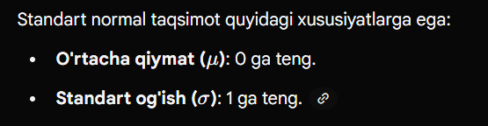
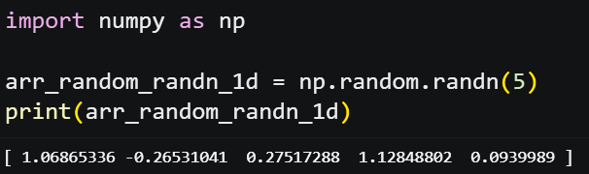
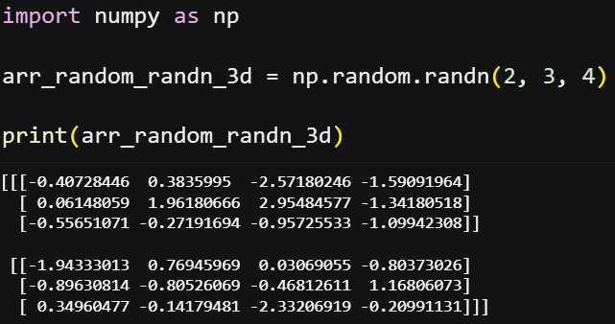
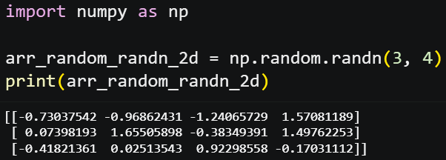
.random.randn() METODI
.random.randn() - bu standart normal taqsimot bo'yicha – cheksizlikdan, + cheksizlikkacha tasodifiy haqiqiy sonlardan (float) tashkil topgan massiv yaratish uchun ishlatiladi.

Slide 32
.random.randint() METODI
.random.randint() - bu belgilangan intervalda (oralig'ida) joylashgan tasodifiy butun sonlardan (integer) tashkil topgan massiv yaratish uchun ishlatiladi.
Sintaksis:
import numpy as np
np.random.randint(low, high=None, size=None, dtype=int)
Parametr | Tavsif
low | (Majburiy)Generatsiya qilinadigan eng kichik butun son (bu qiymat massivga kiritiladi). Intervalning boshlanish nuqtasi.
high | (Ixtiyoriy) Generatsiya qilinadigan eng katta butun son (bu qiymat massivga kiritilmaydi). Intervalning tugash nuqtasi. Agar None bo'lsa, low dan 0 gacha bo'lgan sonlar (ya'ni, [0, low)) generatsiya qilinadi.
size | (Ixtiyoriy) Massivning shakli (o'lchami). Agar ko'rsatilmasa, bitta butun son (skalyar) qaytariladi.
dtype | Qaytariladigan butun sonlarning ma'lumot turi (masalan, np.int32).

Slide 33
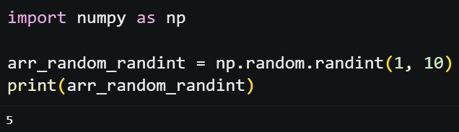
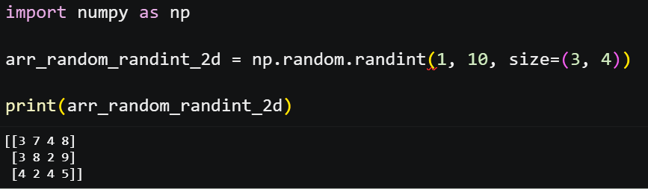
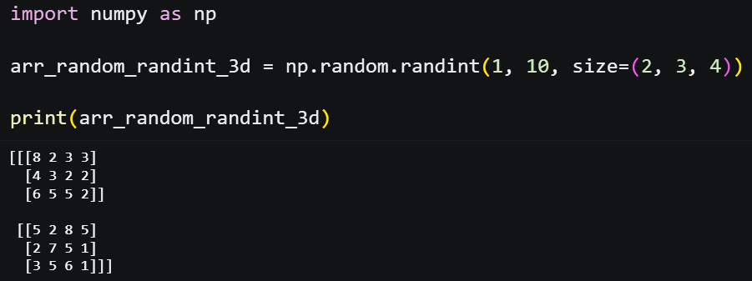
.random.randint() METODI

Slide 34
.eye() METODI
.eye() - bu massiv yaratish funksiyasi bo'lib, diagonal elementlari 1 ga, qolgan barcha elementlari esa 0 ga teng bo'lgan ikki o'lchamli (2D) massivni yaratish uchun ishlatiladi.
Sintaksis:
import numpy as np
np.eye(N, M=None, k=0, dtype=float, order='C')
Parametr | Tavsif
N | Satrlar soni (Row count). Massivning birinchi o'lchami.
M | (Ixtiyoriy) Ustunlar soni (Column count). Agar ko'rsatilmasa, u N ga teng qabul qilinadi, va massiv kvadrat shaklda bo'ladi (N= 3, 3x3)
k | (Ixtiyoriy) Diagonalning indeksi (o'rni). Musbat k qiymati diagonallarni yuqoriga, manfiy k qiymati esa pastga siljitadi.
dtype | Massiv elementlarining ma'lumot turi.

Slide 35
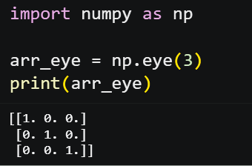
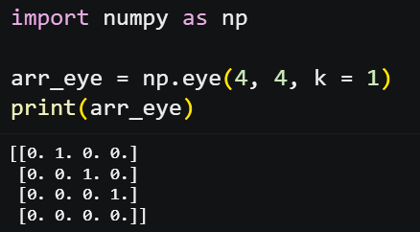
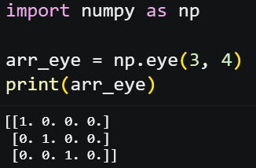
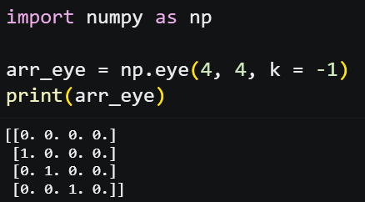
.eye() METODI
Diagonaldan
1 birlik o’nga
siljitish
Diagonaldan
1 birlik chapga
siljitish

Slide 36
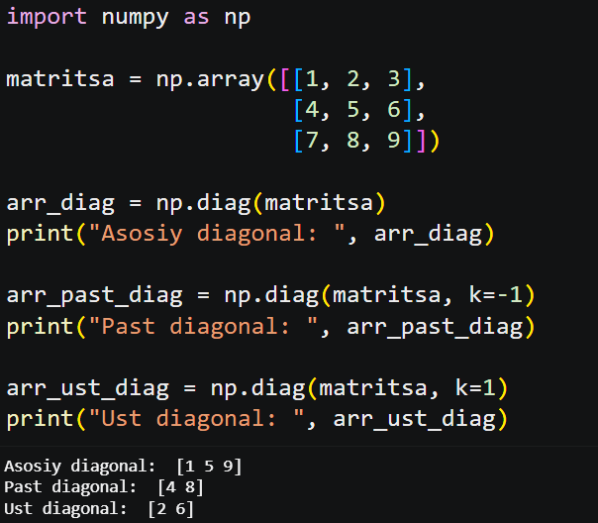
.diag() METODI
.diag() - funksiyasi ikki xil asosiy maqsadda ishlatiladi:
Ikki o'lchamli massivdan diagonal elementlarni chiqarish. Kiritilgan ikki o'lchamli massivning asosiy yoki siljitilgan diagonal elementlarini bir o'lchamli massiv sifatida qaytaradi.
Bir o'lchamli massivdan diagonal matritsa yaratish: Kiritilgan bir o'lchamli massiv elementlarini diagonalga joylashtirib, ikki o'lchamli massiv yaratadi.

Slide 37
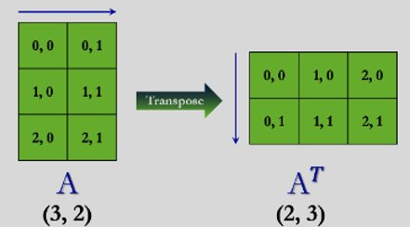
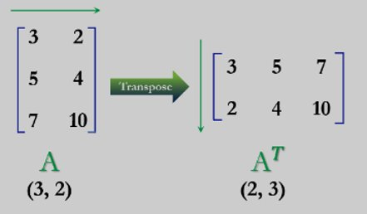
NUMPYDA TRANSPOSE
Transpose — massivning o‘qlarini (axes) joyini almashtirish demakdir.
Eng sodda holatda:
Qatorlar → ustunlar
Ustunlar → qatorlar
.T — bu transpose qilish
Yangi massiv yaratmaydi
Ma’lumot xotirada o‘zgarmaydi
Faqat o‘qlar tartibi almashtiriladi
1D massivda transpose nega ishlamaydi?
Sabab:
1D massivda faqat bitta o‘q bor
O‘qlarni almashtirishning imkoni yo‘q

Slide 38
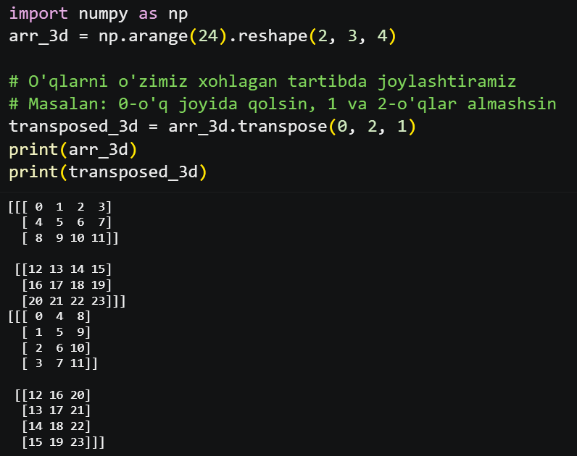
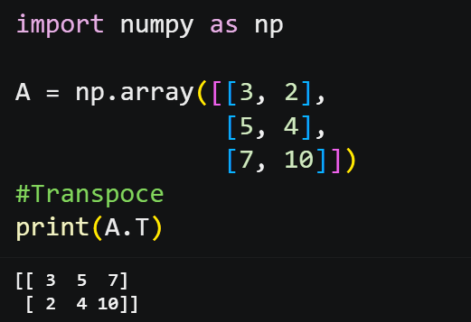
NUMPYDA TRANSPOSE
Natijada axis 2 va axis 3 o’zgartirildi

Slide 39
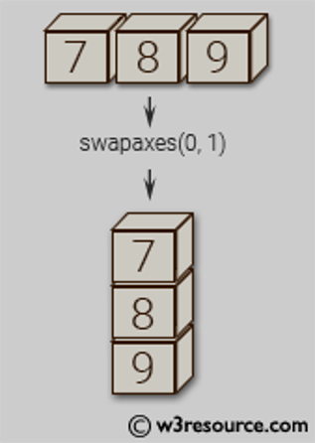
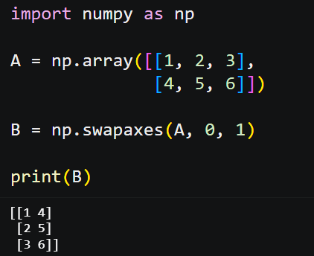
NUMPYDA SWAPING AXES
Swaping axes – massiv o’qlarini almashtirish
np.swapaxes() - faqat 2 ta o‘qni (axis) joyini almashtiradi.
Ikki xil usulda yozish mumkin:
np.swapaxes(massiv, axis1, axis2)
massiv.swapaxes(axis1, axis2)
axis1: Almashtirilishi kerak bo'lgan birinchi o'q.
axis2: Almashtirilishi kerak bo'lgan ikkinchi o'q.
Farqi:
.transpose() → barcha o‘qlarni qayta tartiblaydi
.swapaxes() → faqat 2 tasini almashtiradi

Slide 40
NUMPYDA INDEKSLASH
KESIB OLISH

Slide 41
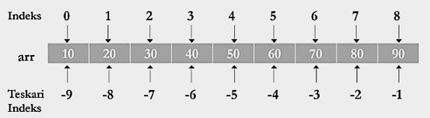
INDEKS VA KESIB OLISH
Indekslash — bu massivdan yagona elementni uning o'rni (indeksi) bo'yicha olishdir. Python ro'yxatlarida (list) bo'lgani kabi, indekslash ham 0 dan boshlanadi.
Ijobiy Indeks | Chapdan o'ngga hisoblaydi (0 dan boshlab).
Manfiy Indeks | O'ngdan chapga hisoblaydi (-1 dan boshlab).

Slide 42
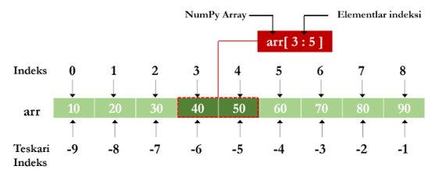
INDEKS VA KESIB OLISH
Kesib olish(Slicing) — bu massivdan bir qator elementlarni (kichik massivni) olishdir. U Python ro'yxatlarida ishlatiladigan sintaksisga o'xshaydi:
[start: stop: step]
start - kesish boshlanadigan indeks.
stop - kesish to'xtatiladigan indeks.
step - qadam kattaligi.

Slide 43
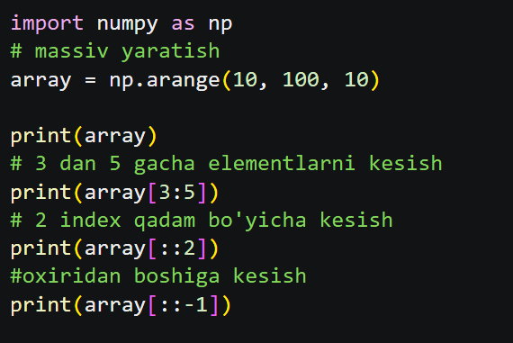
1D INDEKS VA KESIB OLISH

Slide 44
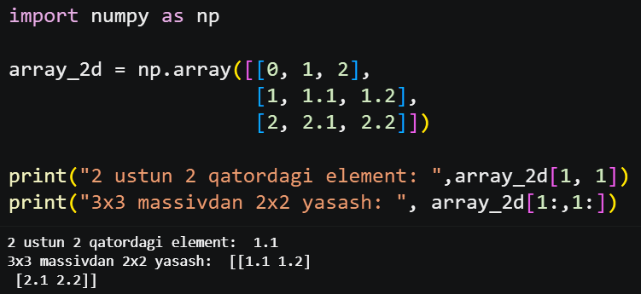
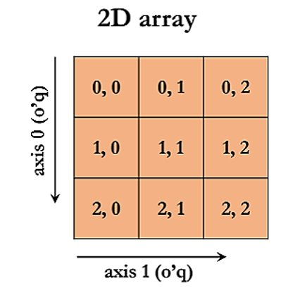
2D INDEKS VA KESIB OLISH

Slide 45
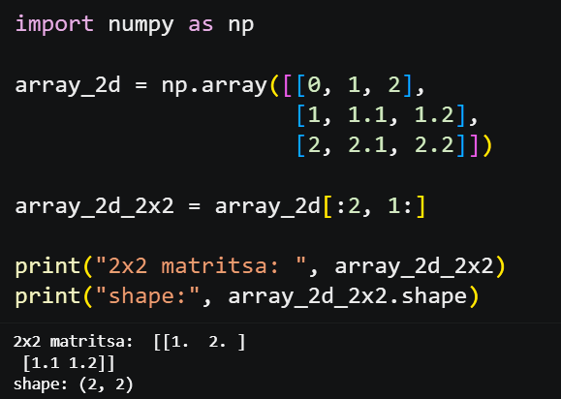
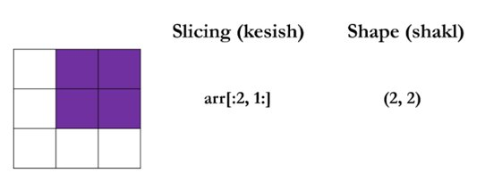
2D INDEKS VA KESIB OLISH

Slide 46
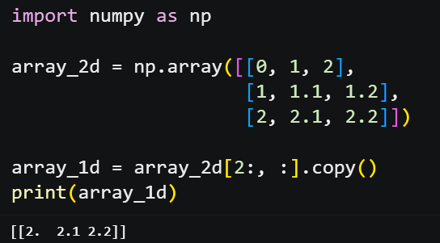
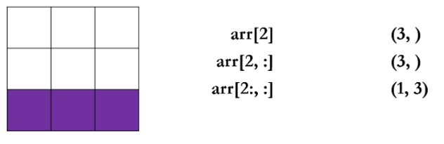
2D INDEKS VA KESIB OLISH
.copy() — bu NumPy massivining to‘liq mustaqil nusxasini yaratadi.
yangi xotira ajratiladi
asl massiv bilan bog‘liq bo‘lmaydi
birini o‘zgartirsangiz, boshqasi o‘zgarmaydi

Slide 47
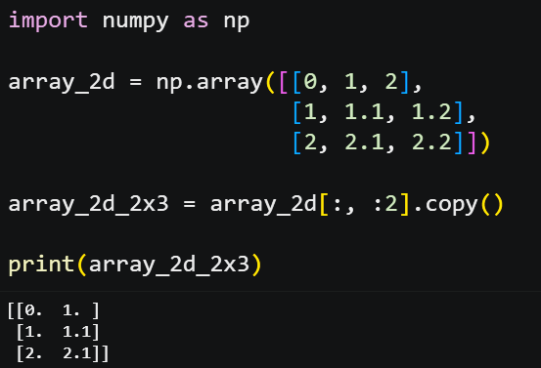
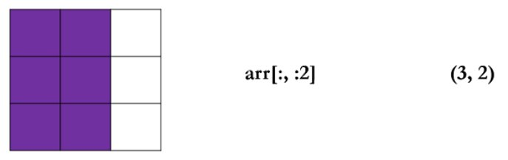
2D INDEKS VA KESIB OLISH

Slide 48
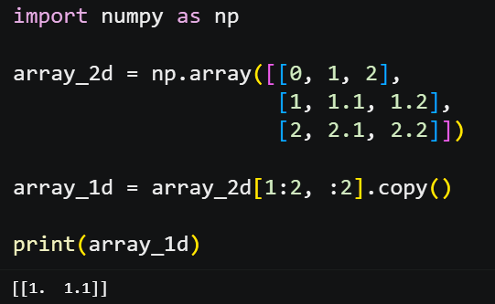
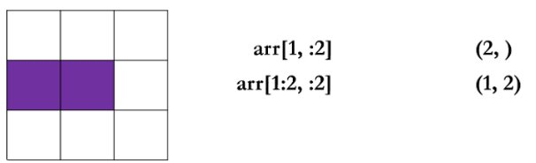
2D INDEKS VA KESIB OLISH

Slide 49
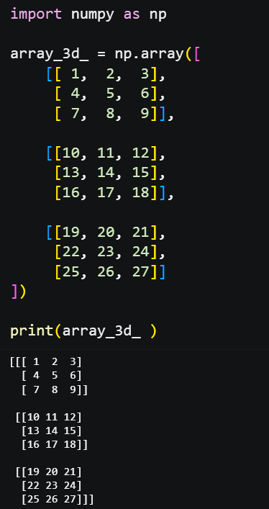
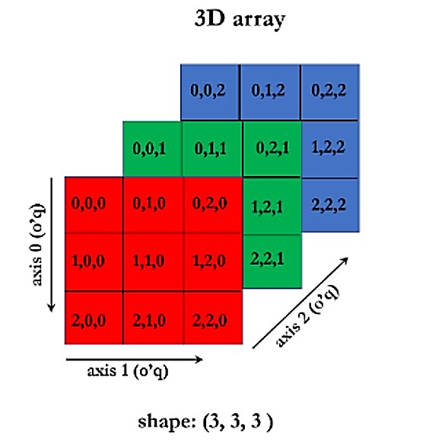
3D INDEKS VA KESIB OLISH

Slide 50
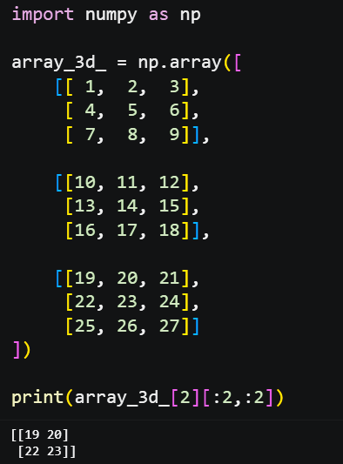
3D INDEKS VA KESIB OLISH
0
Sintaksis:
3D_matrix[layer, row, column]
1
2
layer

Slide 51
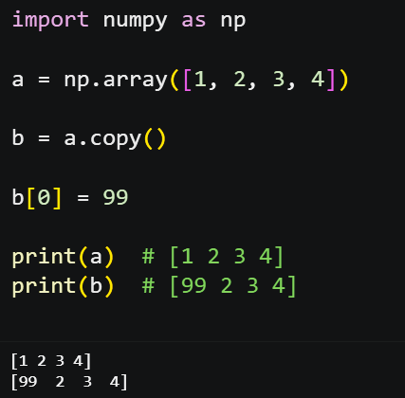
.copy() METODI
.copy() — bu NumPy massivining to‘liq mustaqil nusxasini yaratadi.
yangi xotira ajratiladi
asl massiv bilan bog‘liq bo‘lmaydi
birini o‘zgartirsangiz, boshqasi o‘zgarmaydi
Qachon .copy() majburiy?
Datasetni o‘zgartirishdan oldin
Train / Test bo‘lishda
Normalizatsiya qilganda
Feature engineering paytida
ML modelga berishdan oldin

Slide 52
NUMPYDA BOOLEAN
INDEKSLASH

Slide 53
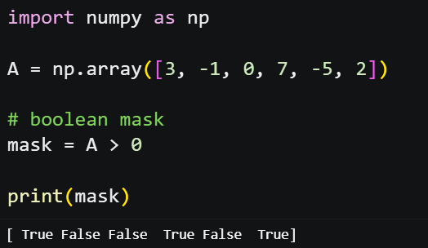
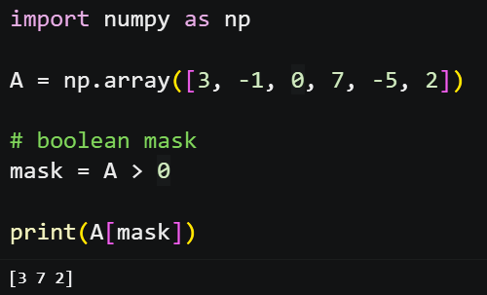
1D BOOLEAN INDEKSLASH
Boolean indexing - NumPyda ma’lumotlarni shart asosida tanlash va o‘zgartirish uchun ishlatiladigan eng muhim mexanizmlardan biridir.
Boolean indexing qanday ishlaydi?
Boolean indexing — bu massivni True / False qiymatlardan iborat mantiqiy maska orqali indekslaydi.
Asosiy g‘oya: True bo‘lgan elementlar olinadi, False bo‘lganlari tashlab yuboriladi.

Slide 54
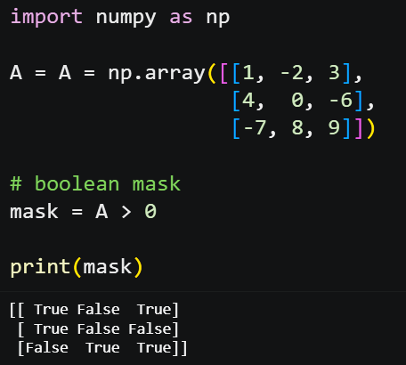
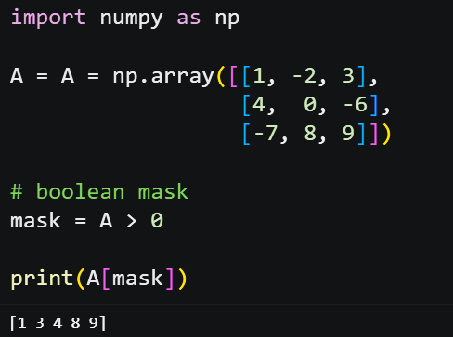
2D BOOLEAN INDEKSLASH
⚠️ Muhim: Boolean indexing har doim 1D array qaytaradi, agar alohida qator/ustun tanlanmasa.

Slide 55
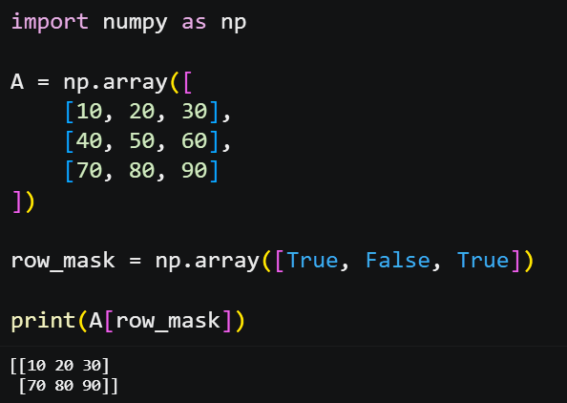
QATOR BO‘YICHA BOOLEAN INDEKSLASH
Qator bo‘yicha boolean indekslash - bu 2D massivdan faqat ma’lum qatorlarni tanlab olish usuli bo‘lib, tanlash True / False maska orqali amalga oshiriladi.
True
False
Qator bo’yicha Boolean mask yaratish
0-qator True, 1-qator False, 2-qator True
True
1-qator → True → OLINDI
2-qator → False → O‘TKAZIB YUBORILDI
3-qator → True → OLINDI

Slide 56
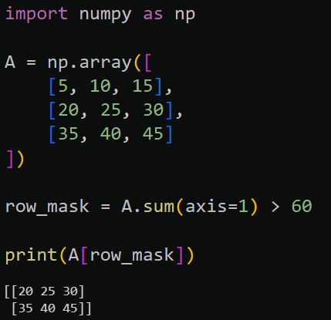
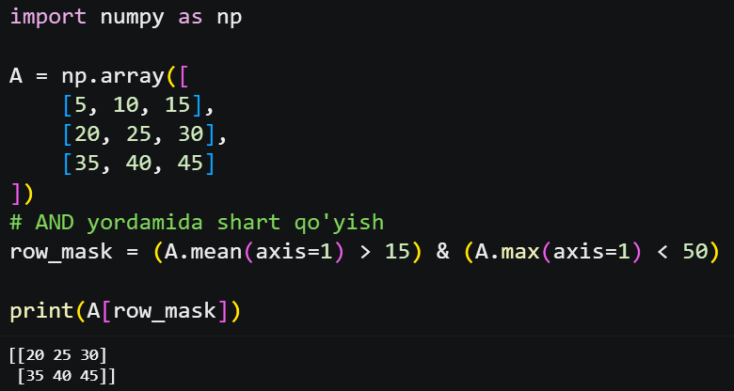
QATOR BO‘YICHA BOOLEAN INDEKSLASH
1-masala:
Qatorni umumiy yig’indisi 60 dan katta bo’lganlari bo‘yicha tanlash.
2-masala:
Qatorni o’rtacha qiymati 15dan katta va max qiymat 50 dan kichik bo’lganlari bo‘yicha tanlash.

Slide 57
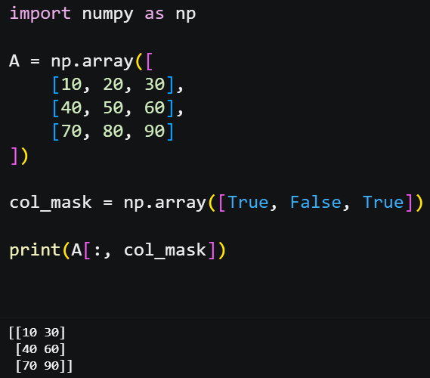
USTUN BO‘YICHA BOOLEAN INDEKSLASH
Ustun bo‘yicha boolean indekslash - bu 2D massivdan faqat ma’lum ustunlarni tanlab olish usuli bo‘lib, tanlash True / False maska orqali amalga oshiriladi.
True
Ustun bo’yicha Boolean mask yaratish
0-ustun True, 1-ustun False, 2-ustun True
False
True
1-ustun → True → OLINDI
2-ustun → False → O‘TKAZILDI
3-ustun → True → OLINDI

Slide 58
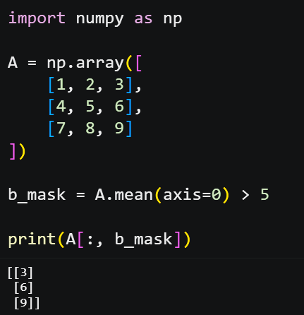

USTUN BO‘YICHA BOOLEAN INDEKSLASH
1-masala:
Ustunlarni o’rtacha qiymati 5 dan katta bo’lganlari bo‘yicha tanlash.
2-masala:
Ustunlarni o’rtacha qiymati 5 dan katta va max qiymat 20 dan kichik bo’lganlari bo‘yicha tanlash.

Slide 59
NUMPYDA MASSIVLARNI
BIRLASHTIRISH

Slide 60
NUMPYDA MASSIVLARNI BIRLASHTIRISH
Massivlarni birlashtirish — bu ikki yoki undan ortiq NumPy massivlarini bitta massivga qo‘shish jarayonidir.
Muhim jihatlar:
Massivlar shape (o‘lcham) jihatdan mos bo‘lishi kerak
Birlashtirish qaysi o‘q (axis) bo‘yicha qilinishi aniqlanadi
Ma’lumotlar o‘zgarmaydi, faqat joylashuvi o‘zgaradi
axis = 0 → qator bo‘yicha (vertikal birlashtirish)
axis = 1 → ustun bo‘yicha (gorizontal birlashtirish)

Slide 61


.concatenate() METODI
np.concatenate() - bu bir nechta NumPy massivlarini mavjud o‘q (axis) bo‘yicha bitta massivga birlashtiruvchi asosiy funksiya.
Muhim:
Yangi o‘lcham yaratmaydi
Faqat mavjud axis bo‘yicha qo‘shadi
Massivlar shape jihatdan mos bo‘lishi shart
1D array
2D array

Slide 62


.vstack() METODI
np.vstack() — bu bir nechta NumPy massivlarini vertikal (qator bo‘yicha) birlashtiruvchi funksiya.
Asosiy xususiyatlari
Massivlar qator bo‘yicha birlashtiriladi
Ichki jihatdan np.concatenate(..., axis=0) dan foydalanadi
1D massivlarni avtomatik 2D ga aylantiradi
Yangi dimension yaratmaydi (faqat qator soni oshadi)

Slide 63


.hstack() METODI
np.hstack() - bu bir nechta NumPy massivlarini gorizontal (ustun bo‘yicha) birlashtiruvchi funksiya.
Asosiy xususiyatlari
Massivlar ustun bo‘yicha birlashtiriladi
Ichki jihatdan np.concatenate(..., axis=1) ishlatiladi
1D massivlarni avtomatik 2D qator ko‘rinishiga o‘tkazadi
Yangi dimension yaratmaydi (faqat ustun soni oshadi)

Slide 64


.stack() METODI
np.stack() - bu bir nechta NumPy massivlarini yangi o‘lcham (axis) yaratib birlashtiruvchi funksiya.
Asosiy xususiyatlari
Massivlar shape jihatdan bir xil bo‘lishi shart
Yangi dimension yaratadi
axis parametri orqali yangi o‘qning joylashuvini belgilaydi
vstack yoki hstack kabi, mavjud axis bo‘yicha emas, yangi axis bo‘yicha qo‘shadi

Slide 65


.array_split METODI
np.array_split() — bitta NumPy massivini bir nechta kichik massivlarga bo‘lish uchun ishlatiladi.
2 ta qismga ajratish
Asosiy maqsad:
Ma’lumotlarni qismlarga ajratish
Train / validation / test datasetlarga bo‘lish
Segmentlash va preprocessing
Qator bo’yicha 2 ga qismga ajratish
Sintaksis:
import numpy as np
np.array_split(array, indices_or_sections, axis=0)
Parametr | Tavsif
array | Bo‘linadigan massiv
indices_or_sections | Nechta qismga yoki qaysi indekslardan bo‘lish
axis | Qaysi o‘q bo‘yicha bo‘lish (default 0)

Slide 66
NUMPYDA BINARY VA
UNARY FUNKSIYALAR

Slide 67
BINARY FUNKSIYALAR
Binary funksiyalar — bu ikki kirish argumenti (input) bilan ishlaydigan NumPy funksiyasi. Boshqacha aytganda, ikkita massiv yoki bitta massiv va bitta son ustida arifmetik yoki boshqa operatsiyalarni bajaradi.
Sintaksis:
np.ufunc(x1, x2)
x1 va x2 - ikkita massiv yoki massiv va son
Natija - yangi massiv bo‘lib, har bir elementga operatsiya qo‘llanadi.

Slide 68
BINARY FUNKSIYALAR
Binary arifmetik funksiyalar:
Funksiya | Amal | Operator | Misol | Natija
np.add(a, b) | Qo‘shish | a + b | np.add([1,2],[3,4]) | [4 6]
np.subtract(a, b) | Ayirish | a - b | [5,6] - [1,2] | [4 4]
np.multiply(a, b) | Ko‘paytirish | a * b | [2,3]*[4,5] | [8 15]
np.divide(a, b) | Bo‘lish | a / b | [8,6]/[2,3] | [4 2]
np.floor_divide(a,b) | Butun bo‘lish | a // b | 7//2 | 3
np.mod(a, b) | Qoldiq | a % b | 7%2 | 1
np.power(a, b) | Daraja | a ** b | 2**3 | 8

Slide 69
BINARY FUNKSIYALAR
Binary taqqoslash funksiyalar:
Funksiya | Operator | Ma’nosi | Misol | Natija
np.equal(a, b) | a == b | Tengmi? | [1,2]==[1,3] | [True False]
np.not_equal(a, b) | a != b | Teng emasmi? | [1,2]!=[1,3] | [False True]
np.greater(a, b) | a > b | Kattami? | [3,5]>[2,6] | [True False]
np.greater_equal(a, b) | a >= b | ≥ | [3,5]>=[3,6] | [True False]
np.less(a, b) | a < b | Kichikmi? | [1,4]<[2,3] | [True False]
np.less_equal(a, b) | a <= b | ≤ | [1,4]<=[1,5] | [True True]

Slide 70
BINARY FUNKSIYALAR
Maxsus binary funksiyalar:
Funksiya | Nima qiladi | Misol | Natija
np.maximum(a, b) | Elementma-element maksimum | maximum([1,5],[3,4]) | [3 5]
np.minimum(a, b) | Elementma-element minimum | minimum([1,5],[3,4]) | [1 4]
np.fmax(a, b) | NaN’ni e’tiborsiz qoldirib max | fmax([1,np.nan],[2,3]) | [2 3]
np.fmin(a, b) | NaN ni e’tiborsiz qoldirib min | fmin([1,np.nan],[2,3]) | [1 3]
np.hypot(x, y) | √(x² + y²) | hypot(3,4) | 5
np.copysign(a, b) | a ga b belgini beradi | copysign(5,-2) | -5

Slide 71
BINARY FUNKSIYALAR
String Binary funksiyalar
Funksiya | Nima qiladi | Misol | Natija
np.char.add(a, b) | Matnlarni qo‘shadi | ["AI","DS"] + ["2025","2026"] | ["AI2025","DS2026"]
np.char.multiply(a, n) | Matnni n marta takrorlaydi | "AI"*2 | "AIAI"
np.char.mod(a, b) | Formatlash (%) | "%s-%d" | "AI-1"
np.char.equal(a, b) | Tengmi? | ["AI"]==["ML"] | False
np.char.not_equal(a, b) | Teng emasmi? |  | True

Slide 72
UNARY FUNKSIYALAR
Unary funksiyalar - bu bitta massiv yoki skalar qiymat ustida amal bajaruvchi funksiyalar. Ular har bir element ustida alohida-alohida ishlaydi va yangi massiv qaytaradi.
Sintaksis:
np.ufunc(x)

Slide 73
UNARY FUNKSIYALAR
NumPy trigonometrik funksiyalar:
Funksiya | Tasnif | Qayerda ishlatiladi (DS) | Misol:
np.sin(x) | Sinus | Signal processing, vaqt qatorlari, mavsumiylik | np.sin(np.pi/2)
np.cos(x) | Kosinus | Feature engineering, siklik ma’lumotlar (oy, soat) | np.cos(0)
np.tan(x) | Tangens | Geometriya, gradient hisoblash | np.tan(np.pi/4)
np.arctan(x) | Arctan (teskari) | Burchak topish, yo‘nalish aniqlash | np.arctan(1)
np.arctan2(y, x) | To‘liq burchak hisoblash | Koordinata tizimi, vector direction | np.arctan2(1,1)
np.radians(x) | Gradus → Radian | Real ma’lumotlarni tayyorlash | np.radians(90)
np.degrees(x) | Radian → Gradus | Natijani tushunarli ko‘rsatish | np.degrees(np.pi)

Slide 74
UNARY FUNKSIYALAR
NumPy Daraja va Logarifm funksiyalari
Funksiya | Vazifasi | Misol
np.power(a, n) | a ni n-darajaga oshiradi | np.power(2,3) → 8
a ** n | Daraja operatori | 3**2 → 9
np.square(a) | Kvadrat | np.square(4) → 16
np.sqrt(a) | Kvadrat ildiz | np.sqrt(16) → 4
np.exp(x) | e^x hisoblaydi | np.exp(1) → 2.718
np.log(x) | Natural log (ln) | np.log(10)
np.log10(x) | Log10 | np.log10(100) → 2
np.log2(x) | Log2 | np.log2(8) → 3

Slide 75
UNARY FUNKSIYALAR
NumPy Yaxlitlash funksiyalari
Funksiya | Nima qiladi | Misol | Natija
np.round(a, n) | n ta kasrgacha yaxlitlaydi | np.round(3.1416,2) | 3.14
np.around(a, n) | round() bilan bir xil | np.around(2.567,1) | 2.6
np.floor(a) | Pastga qarab yaxlitlaydi | np.floor(3.9) | 3.0
np.ceil(a) | Tepaga qarab yaxlitlaydi | np.ceil(3.1) | 4.0
np.trunc(a) | Kasr qismini olib tashlaydi | np.trunc(3.9) | 3.0
np.rint(a) | Eng yaqin butun songa | np.rint(2.5) | 2.0 yoki 3.0*

Slide 76
UNARY FUNKSIYALAR
NumPy Absolyut qiymat va belgi funksiyalari
Funksiya | Nima qiladi | Misol | Natija
np.abs(x) | Absolyut qiymat (modul) | np.abs(-5) | 5
np.absolute(x) | abs() bilan bir xil | np.absolute(-3.2) | 3.2
np.sign(x) | Belgini qaytaradi | np.sign(-7) | -1
np.sign(x) | Musbat son | np.sign(4) | 1
np.sign(x) | Nol | np.sign(0) | 0

Slide 77
UNARY FUNKSIYALAR
NumPy Mantiqiy funksiyalar
Funksiya | Vazifasi | Misol | Natija
np.logical_and(a, b) | VA (AND) | np.logical_and(x>2, x<5) | True/False
np.logical_or(a, b) | YOKI (OR) | np.logical_or(x<1, x>4) | True/False
np.logical_not(a) | EMAS (NOT) | np.logical_not(x>3) | True/False
np.logical_xor(a, b) | Faqat bittasi rost | np.logical_xor(x>2, x<4) | True/False
np.all(a) | Hammasi True? | np.all(x>0) | True/False
np.any(a) | Hech bo‘lmasa bittasi True? | np.any(x<0) | True/False
np.where(shart, A, B) | Shart asosida tanlaydi | np.where(x>3,1,0) | 1 yoki 0

Slide 78
NUMPYDA STATISTIK FUNKSIYALAR

Slide 79
NUMPYDA STATISTIK FUNKSIYALAR
Markaziy tendentsiya funksiyalari
Funksiya | Vazifasi | Misol | Natija
np.mean(a) | O‘rtacha qiymat | np.mean([5,7,9]) | 7.0
np.median(a) | O‘rtadagi qiymat | np.median([5,7,9]) | 7.0
np.mode(a) | Eng ko‘p takrorlangan | np.mode([5,7,7,9]) | 7
np.average(a) | Vaznli o‘rtacha | np.average([10,20], weights=[1,2]) | 16.67
np.nanmean(a) | NaN ni hisobga olmay o‘rtacha | np.nanmean([5,np.nan,9]) | 7.0
np.nanmedian(a) | NaN ni hisobga olmay median | np.nanmedian([5,np.nan,9]) | 7.0

Slide 80
NUMPYDA STATISTIK FUNKSIYALAR
Tarqoqlik (Dispersion / Spread)
Funksiya | Vazifasi | Misol | Natija
np.ptp(a) | Range (max - min) | np.ptp([5,7,9]) | 4
np.var(a) | Variance (Dispersiya) | np.var([5,7,9]) | 2.67
np.std(a) | Standart og‘ish | np.std([5,7,9]) | 1.63
np.nanvar(a) | NaN siz dispersiya | np.nanvar([5,np.nan,9]) | 4.0
np.nanstd(a) | NaN siz standart og’ish | np.nanstd([5,np.nan,9]) | 2.0

Slide 81
NUMPYDA STATISTIK FUNKSIYALAR
Yig'indi va Ko'paytma
Funksiya | Vazifasi | Misol | Natija
np.sum(a) | Elementlar yig‘indisi | np.sum([1,2,3]) | 6
np.prod(a) | Elementlar ko‘paytmasi | np.prod([1,2,3]) | 6
np.cumsum(a) | Ketma-ket yig‘indi | np.cumsum([1,2,3]) | [1 3 6]
np.cumprod(a) | Ketma-ket ko‘paytma | np.cumprod([1,2,3]) | [1 2 6]
np.nansum(a) | NaN’siz yig‘indi | np.nansum([1,np.nan,3]) | 4
np.nanprod(a) | NaN’siz ko‘paytma | np.nanprod([2,np.nan,3]) | 6

Slide 82
NUMPYDA STATISTIK FUNKSIYALAR
Korrelyatsiya va Kovariatsiya
Funksiya | Vazifasi | Misol | Natija
np.cov(x, y) | Kovariatsiya (birga o‘zgarish darajasi) | np.cov([1,2,3],[2,4,6]) | 2×2 matritsa
np.corrcoef(x, y) | Pearson korrelyatsiya | np.corrcoef([1,2,3],[2,4,6]) | 2×2 matritsa
np.corrcoef(a, rowvar=False) | Ustunlar orasidagi korrelyatsiya | np.corrcoef(data, rowvar=False) | Korrelyatsiya matritsa
np.cov(a, rowvar=False) | Ustunlar kovariatsiyasi | np.cov(data, rowvar=False) | Kovariatsiya matritsa

Slide 83
NUMPYDA STATISTIK FUNKSIYALAR
Tartib Statistikasi (Order Statistics)
Funksiya | Vazifasi | Misol | Natija
np.sort(a) | Elementlarni tartiblash | np.sort([5,1,3]) | [1 3 5]
np.argsort(a) | Tartib indekslarini qaytaradi | np.argsort([5,1,3]) | [1 2 0]
np.min(a) | Eng kichik qiymat | np.min([5,1,3]) | 1
np.max(a) | Eng katta qiymat | np.max([5,1,3]) | 5
np.argmin(a) | Eng kichik indeks | np.argmin([5,1,3]) | 1
np.argmax(a) | Eng katta indeks | np.argmax([5,1,3]) | 0

Slide 84

NUMPYDA STATISTIK FUNKSIYALAR

Slide 85


.sum METODI
Bu metod massiv elementlarining umumiy yig’indisini topib beradi

Slide 86




.mean METODI
Bu metod massiv elementlarining o’qlari bo’yicha yoki umumiy massiv bo’yicha o’rta arifmetik qiymatini aniqlaydi
O’qlari bo’yicha topish

Slide 87
NUMPY SHART OPERATORI

Slide 88
where SHART OPERATORI
WHERE() - NumPy'dagi eng kuchli shart operatori bo'lib, Python'dagi if-else konstruksiyasining vektorizatsiyalangan versiyasidir.
Sintaksis:
numpy.where(condition, x, y)
where() usuli uchta argumentni oladi:
condition(shart) - mantiqiy yoki massiv
x - agar shart True bo'lsa, olinadigan qiymat
y - agar shart False bo'lsa olinadigan qiymat

Slide 89


where FAQAT INDEXLARNI TOPISH
Masala 1 : Massivdan faqat 50 dan kichiklarini qaytaring?
Masala 2 : 2D massivdan faqat 5 dan katta elementlarni qaytaring?

Slide 90
NUMPYDA TARTIBLASH
(SORTING)

Slide 91




np.sort() FUNKSIYASI
np.sort() - Massiv elementlarini o‘sish tartibida saralaydi va yangi massiv qaytaradi.
Tez matematik usul bilan teskari tartiblash

Slide 92


.sort() ODDIY TARTIBLASH (IN-PLASE) USULI
Yangi massiv yaratmaydi
Xotira tejaydi
Asl ma’lumot o‘zgaradi

Slide 93



np.sort() FUNKSIYASI
Parametr | Ma’nosi
axis = 0 | Qator bo’yicha
axis = 1 | Ustun bo’yicha

Slide 94



np.argsort() FUNKSIYASI
np.argsort() - massiv elementlari kichikdan kattaga tartiblanganda, ularning indekslari qaysi ketma-ketlikda bo‘lishini beradi.
Tartiblangan elementlar indekslari
2D: qator ichida (axis=1)

Slide 95
NUMPYDA TAKRORLANMAS ELEMENTLARNI SARALASH

Slide 96



np.unique() FUNKSIYASI
np.unique(a) - massiv ichidagi takrorlanmas qiymatlarni topadi va saralangan (o‘sish) tartibida qaytaradi.
Sintaksis
np.unique(
a,
return_index=False,
return_inverse=False,
return_counts=False,
axis=None,
equal_nan=True
)
2 ta ishni bir vaqtda qiladi:
takrorlarni olib tashlaydi
natijani saralaydi
#

Slide 97




np.unique() FUNKSIYASI
2D massivda axis=0 (qator bo‘yicha)
2D massivda axis=1 (ustunlar bo‘yicha)

Slide 98
np.in1d() FUNKSIYASI
np.in1d(ar1, ar2) - ar1 massivdagi har bir element ar2 massiv ichida bormi-yo‘qmi shuni aniqlab boolean (True/False) massiv qaytaradi.
Sintaksis
Parametr | Ma’nosi
ar1 | Tekshiriladigan massiv
ar2 | Qaysi massiv ichida tekshiramiz
assume_unique | Agar massivlar unique bo‘lsa tezroq ishlaydi
invert | Natijani teskarisiga aylantiradi

Slide 99




np.in1d() FUNKSIYASI
# [False True False True False]

Slide 100
np.setdiff1d() FUNKSIYASI
np.setdiff1d(ar1, ar2) - ar1 massivda bor, lekin ar2 massivda yo‘q bo‘lgan elementlarni qaytaradi.
Sintaksis
Parametr | Ma’nosi
ar1 | Asosiy massiv
ar2 | Ayiriladigan massiv
assume_unique | Agar massivlar unique bo‘lsa tezroq ishlaydi

Slide 101





np.setdiff1d() FUNKSIYASI
Barcha talabalar ichidan imtihondan o‘tmaganlarni aniqlash
Imtihondan o’ta olmaganlar
Natija doim saralangan (o‘sish bo‘yicha)

Slide 102
NUMPYDA CHIZIQLI ALGEBRA

Slide 103
np.dot() FUNKSIYASI
dot() funksiyasi massivlar, vektorlar va matritsalarga e'tibor qaratuvchi numpy modulining mashhur funksiyasidir.
dot() funksiyasi yordamida siz ikkita vektorning boshlang’ich va kesishish nuqtalarini hisoblashingiz mumkin.
dot() funksiyasi ikki o'lchovli massivlar bilan ishlashi va matritsalarni ko'paytirishni amalga oshirishi mumkin.

Slide 104


np.dot() FUNKSIYASI
2D array

Slide 105

@ OPERATORİ
@ operatori - NumPy da matritsalarni ko'paytirish uchun maxsus mo'ljallangan. Uning rasmiy nomi — Matrix Multiplication operator.
Garchi @ operatori va np.dot() ko'p hollarda bir xil natija bersa-da, ular orasida muhim farqlar mavjud.
np.dot() bilan natija bir xil

Slide 106
@ VA np.dot() ORASIDAGI ASOSIY FARQLAR
Xususiyat | @ operatori (np.matmul) | np.dot() funksiyasi
Maqsadi | Faqat matritsalarni ko'paytirish uchun. | Skalyar ko'paytma uchun.
Skalyarlar | Skalyar bilan ishlay olmaydi (Xatolik beradi). | Skalyar sonlarni ko'paytira oladi.
3D va undan yuqori | Matritsalar to'plami (batch) sifatida ko'paytiradi. | Oxirgi o'qlar bo'yicha murakkab yig'indini hisoblaydi.
O'qilishi | Kodni matematik formulaga yaqin va oson o'qiladigan qiladi. | Funktsional uslub, o'qish biroz qiyinroq.

Slide 107


np.ligalg.det() FUNKSIYASI
np.linalg.det() – n o’lchovli matritsalarning determenantini hisoblash uchun ishlariladi

Slide 108


np.ligalg.solve() FUNKSIYASI
np.linalg.solve() – bu funksiya tenglamalar sestemasini yechimlarini topish uchun ishlatiladi

Slide 109

np.ligalg.inv() FUNKSIYASI
np.linalg.inv() – bu funksiya teskari matritsani topish uchun ishlatiladi

Slide 110
NUMPYDA FAYLLAR
BILAN ISHLASH

Slide 111

np.save() FUNKSIYASI
np.save() – numpy modulidagi massiv , vektor va matritsalarni fayl ko’rinishida saqlash imkonini beradi. Bu fayl ikkik sanoq sestemasi ko’rinishida bo’ladi.
Sintaksis
Parametr | Tushuntirish
file | Fayl nomi (.npy avtomatik qo‘shiladi)
arr | Saqlanadigan NumPy massiv
allow_pickle | Object tiplarni saqlash (default=True)

Slide 112


np.save() FUNKSIYASI
file1.npy tekshiramiz

Slide 113

np.load() FUNKSIYASI
np.load() – saqlangan numpy faylini yuklash uchun ishlatiladi
Bu erda biz file1.npy ikkilik faylini o'qish uchun load() funksiyasidan foydalandik. Bu oxirgi misolda save() funksiyasi yordamida biz yaratgan va saqlagan faylimiz edi.

Slide 114

np.savez() FUNKSIYASI
np.savez() - bir nechta NumPy massivlarini bitta faylga saqlash uchun foydalanamiz.
np.savez() - funksiyasi save() funksiyasiga o‘xshaydi, lekin u bir vaqtning o‘zida bir nechta massivlarni .npz formatida saqlashi mumkin.
Sintaksis
file - massivlar saqlanadigan fayl nomi
*args - saqlanishi kerak bo'lgan massivlar ro'yxati (vergul bilan ajratilgan)
**kwds - saqlanadigan fayllarning maxsus nomlarini berish uchun kalit so'z argumentlari

Slide 115


np.savez() FUNKSIYASI
file1.npz tekshiramiz
Bir nechta massivlarni siqilgan fayl formatida saqlash uchun savez_compressed() ni ishlatishimiz mumkin. Bu funksiya savez() ga o'xshaydi, lekin saqlangan fayl hajmini kamaytirish uchun ishlatiladi.

